Slide 1

স্বাগতম

Slide 2
পরিচিতি
মোছাঃ শামীম আরা খাতুন সহকারী শিক্ষক
ঘোষগ্রাম কফিলিয়া উচ্চ বিদ্যালয়
রাণীনগর,নওগাঁ।
Shamimafariha@
gmail.com
শ্রেণিঃ নবম
বিষয়ঃ বাংলাদেশ ও বিশ্ব পরিচয়
সময়ঃ ৫০ মিনিট
তারিখঃ ১৮/০৭/১৩

Slide 3
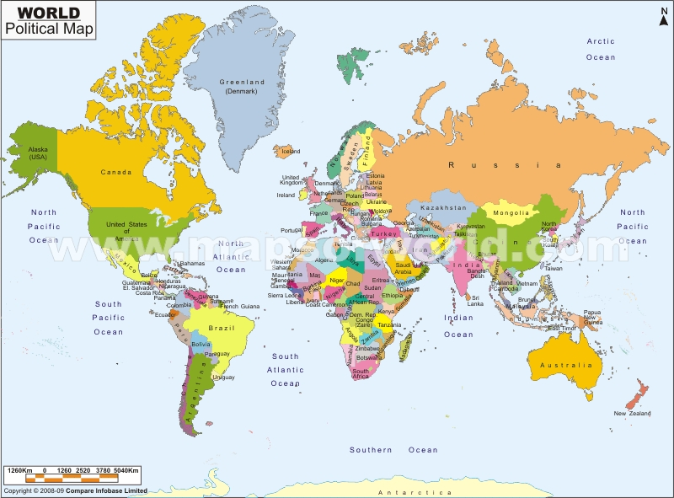
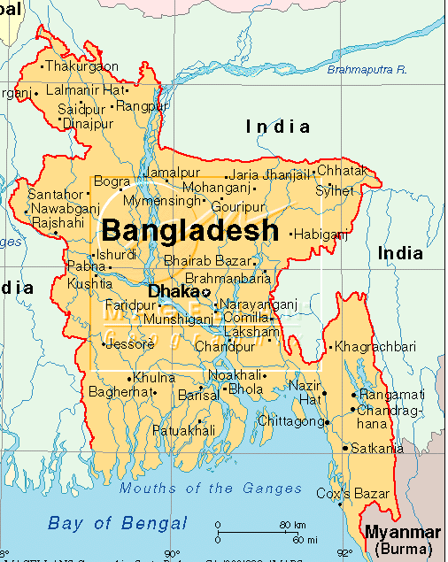
বাংলাদেশ একটি রাষ্ট্র
এটা কিসের মানচিত্র?
বিশ্বের মানচিত্র
বাংলাদেশের মানচিত্র
বাংলাদেশ কি?
এটা কোন দেশের মানচিত্র?

Slide 4
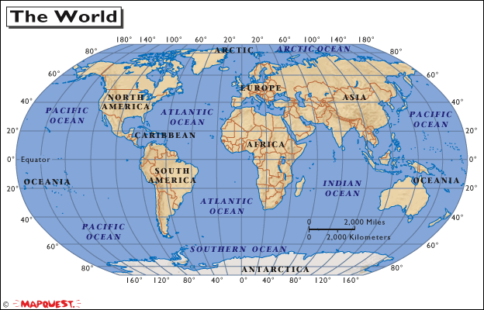
রাষ্ট্র ও রাষ্ট্রের উপাদান

Slide 5
শিখনফল
এই পাঠ শেষে শিক্ষার্থীরা-
১। রাষ্ট্র কী তা বলতে পারবে।
২। সরকার কী তা বর্ণনা করতে পারবে।
৩। রাষ্ট্রের উপাদানসমূহ ব্যাখ্যা করতে পারবে।

Slide 6
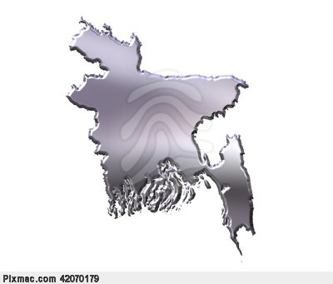
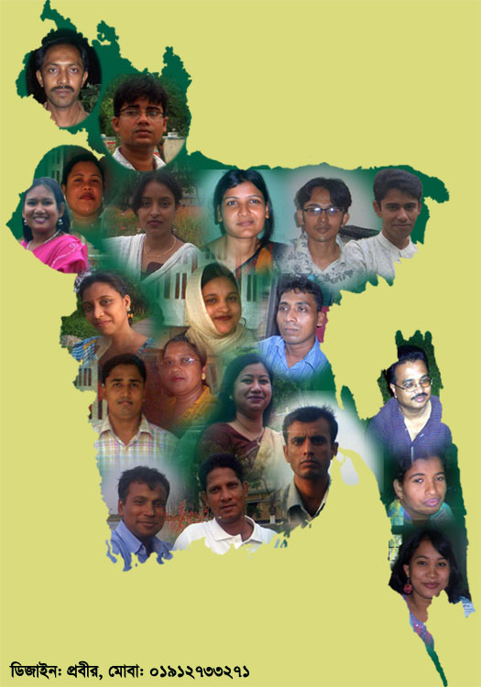

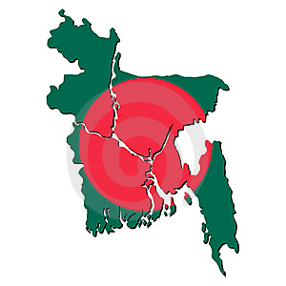
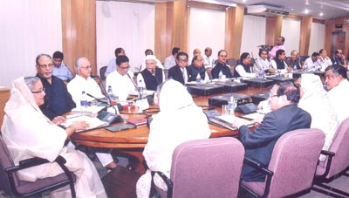
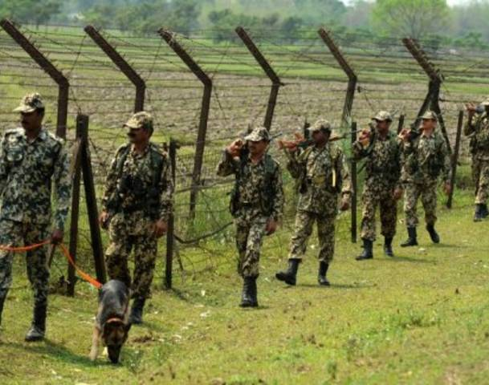
জনসমষ্টি
নির্দিষ্ট ভূ-খণ্ড
রাষ্ট্র
যেমন- বাংলাদেশে নির্দিষ্ট ভূ-খণ্ড, জনসমষ্টি, সরকার
ও সার্বভৌমত্ব থাকায় বাংলাদেশ একটি রাষ্ট্র।
সরকার
সার্বভৌমত্ব

Slide 7
রাষ্ট্রের উপাদান ৪ টি
১। নির্দিষ্ট ভূ-খণ্ড
২। জনসমষ্টি
৩। সরকার
৪। সার্বভৌমত্ব

Slide 8
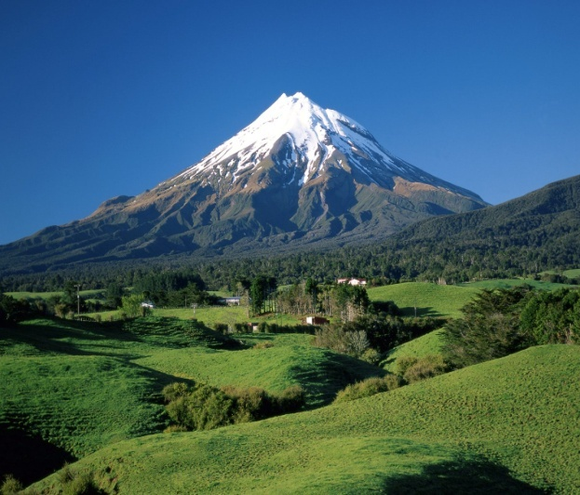
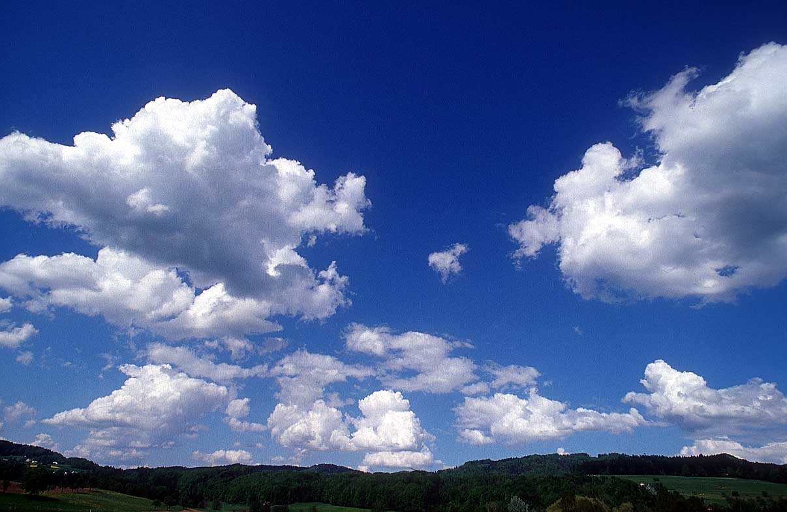
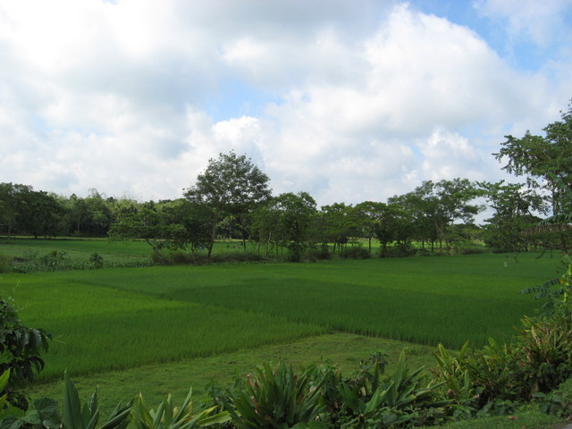
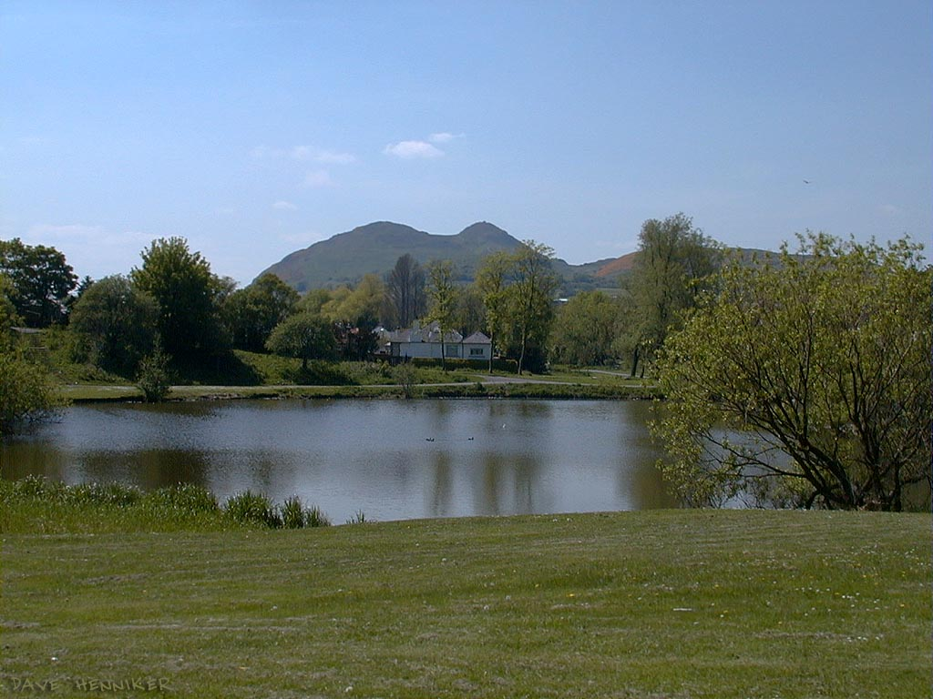
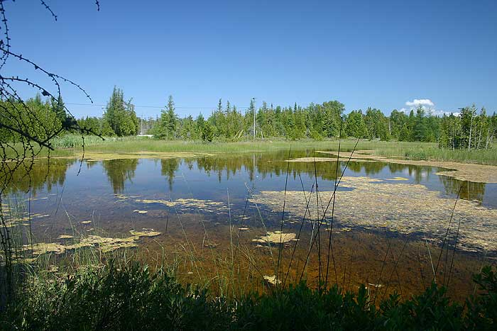
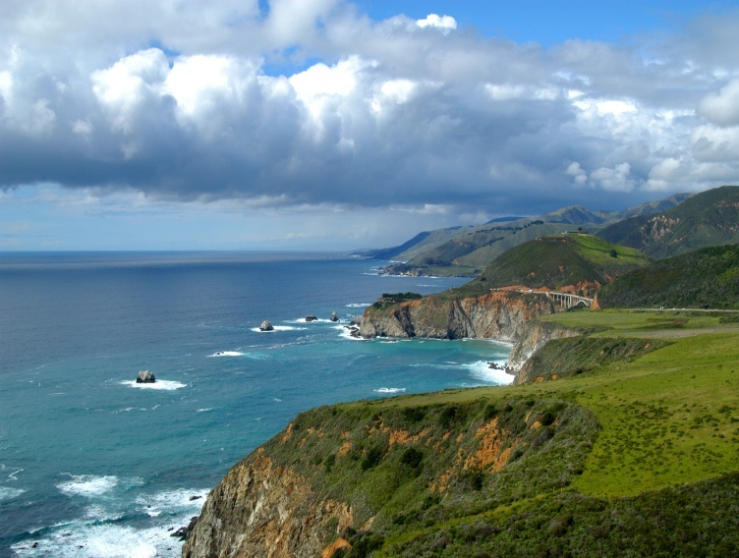
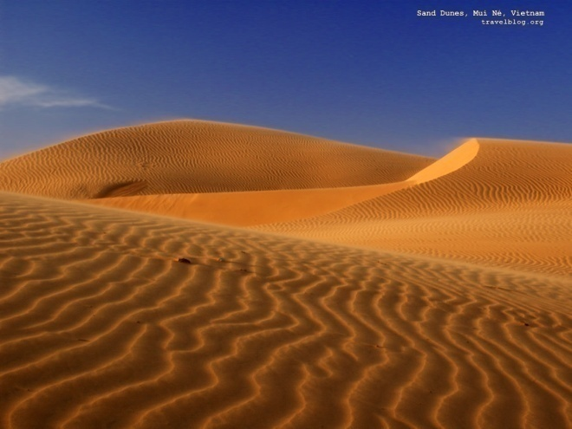
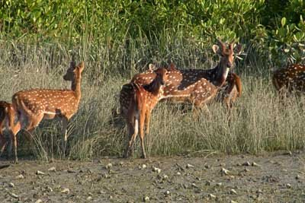
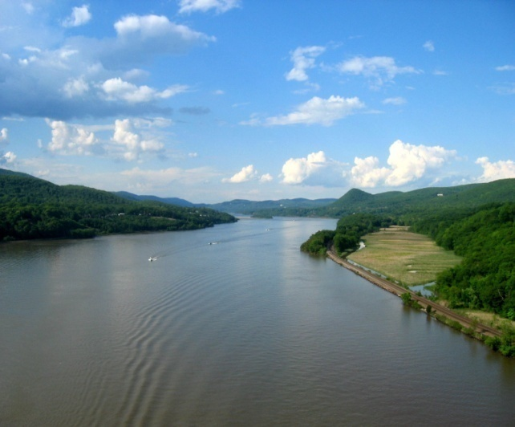
পার্বত্যাঞ্চল
বালুচর
বনভূমি
চারণভূমি
নদী
পুকুর
জলাশয়
সমুদ্র
১.নির্দিষ্ট ভূ-খণ্ড
স্থলভাগ
জলভাগ
আকাশ ভাগ

Slide 9
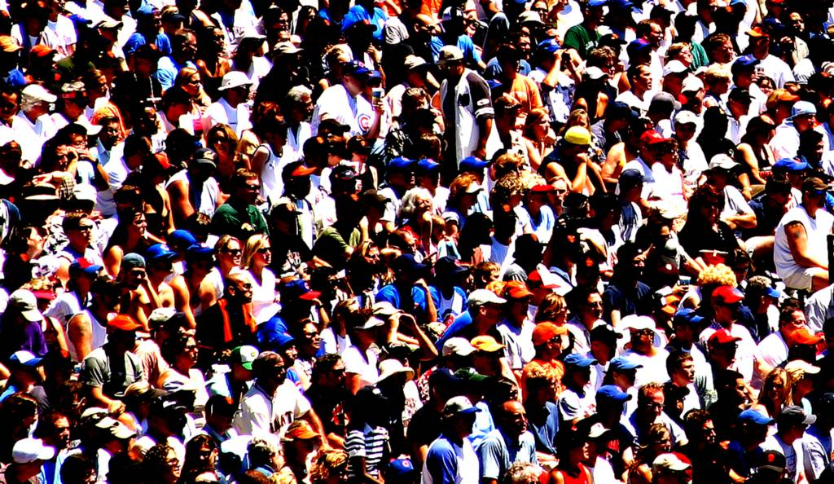


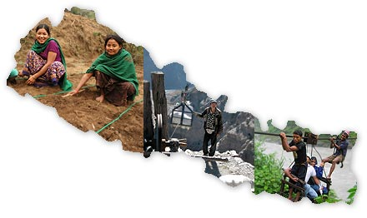
বাংলাদেশের জনগণ
অধিক ঘনত্বের জনসংখ্যা
সমবেত জন সাধারণ
২. জনসমষ্টি
অধিক জনসংখ্যা
নেপালের জনগণ
স্বল্প জনসংখ্যা
চীনের জনগণ

Slide 10
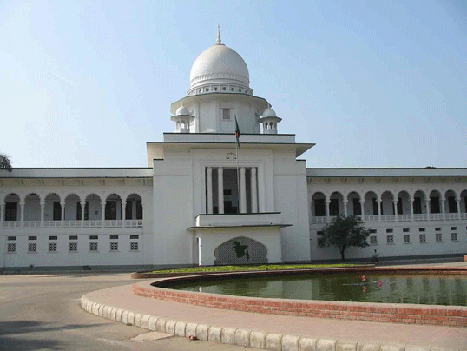
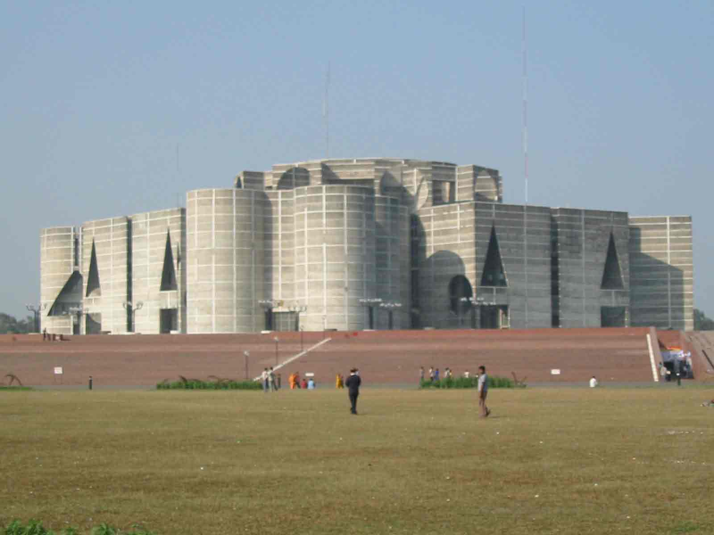
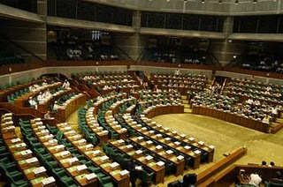
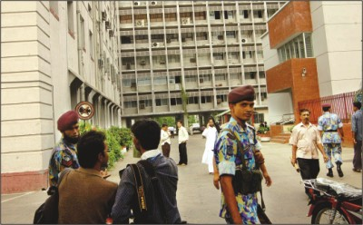

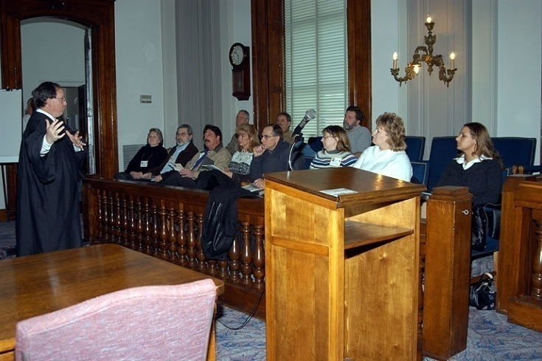
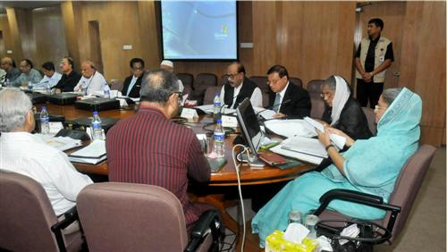
বিচারালয়
হাই কোর্ট
আইন সভা
সংসদ ভবন
আইন বিভাগ
৩.সরকার
বিচার বিভাগ
শাসন বিভাগ
সচিবালয়
মন্ত্রী সভা

Slide 11
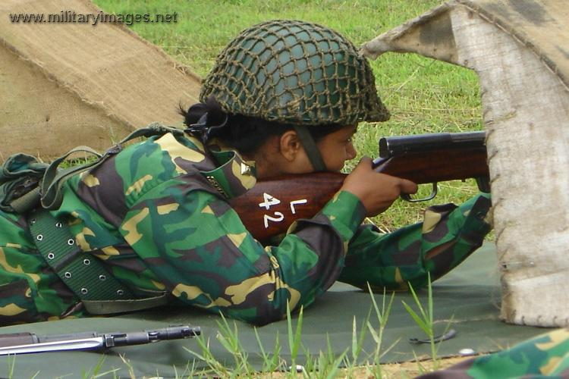
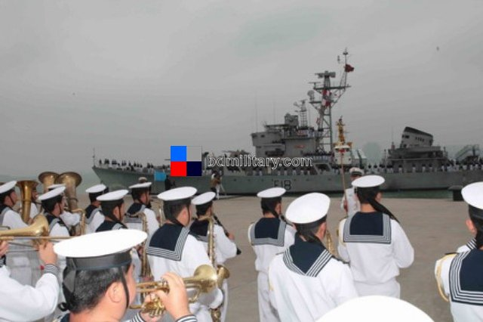

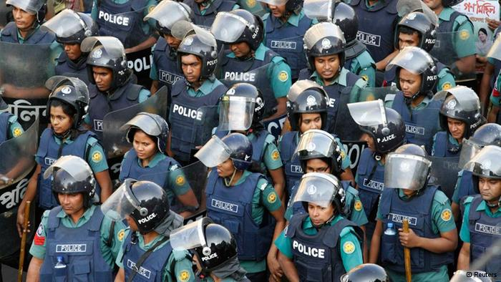
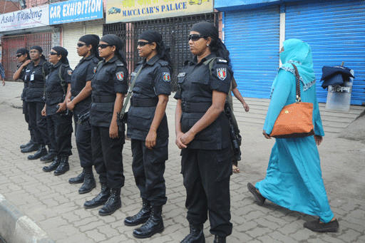
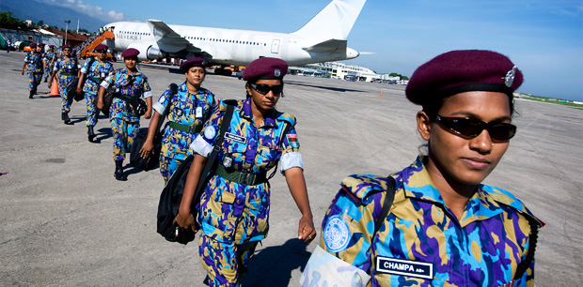
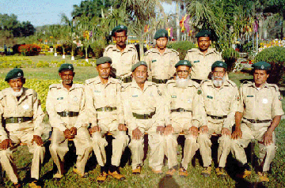
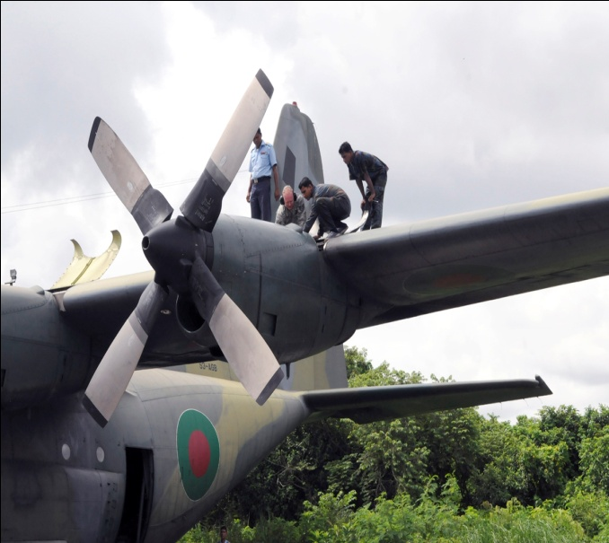
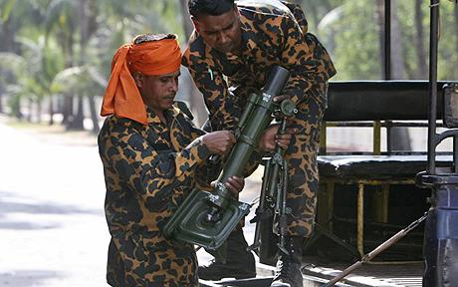
পুলিশ
র‌্যাব
আনসার
গ্রাম পুলিশ
অভ্যন্তরীণ শান্তি ও শৃংখলা রক্ষা
বহিঃশত্রুর হাত থেকে দেশ রক্ষা
৪. সার্বভৌমত্ব
আর্মি
নেভী
বিমান বাহিনী
বিজিবি

Slide 12
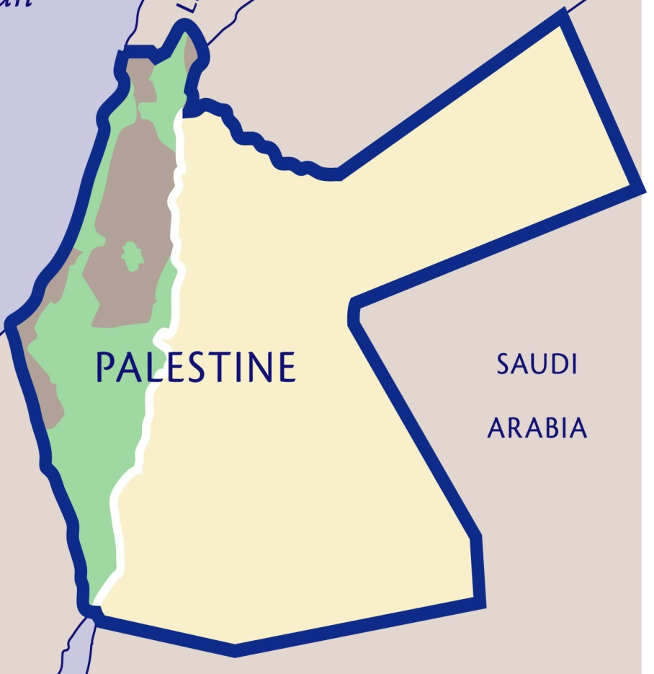
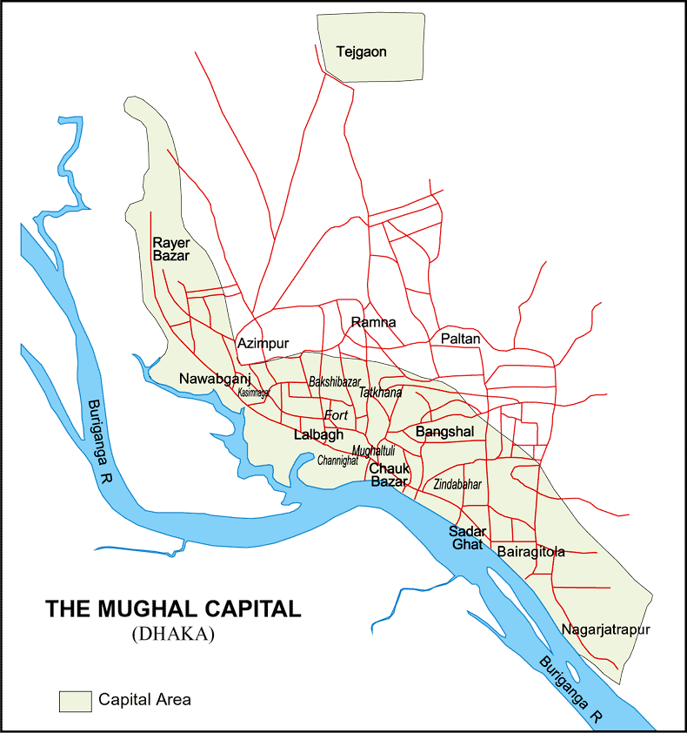
দলীয় কাজ
নিচের ভূ-খণ্ড দুটি রাষ্ট্র নয় কেন ব্যাখ্যা লেখ।
Dhaka City
Palestine

Slide 13
মূল্যায়ন
১। রাষ্ট্র কাকে বলে?
২। সরকার বলতে কি বুঝায়?
৩। সার্বভৌমত্বের কয়টি দিক রয়েছে বল ?

Slide 14
বাড়ির কাজ
রাষ্ট্রের উপাদানসমূহের মধ্যে কোনটি বেশি গুরুত্বপূর্ণ এবং কেন তা ব্যাখ্যা কর।

Slide 15

ধন্যবাদ

